Slide 1
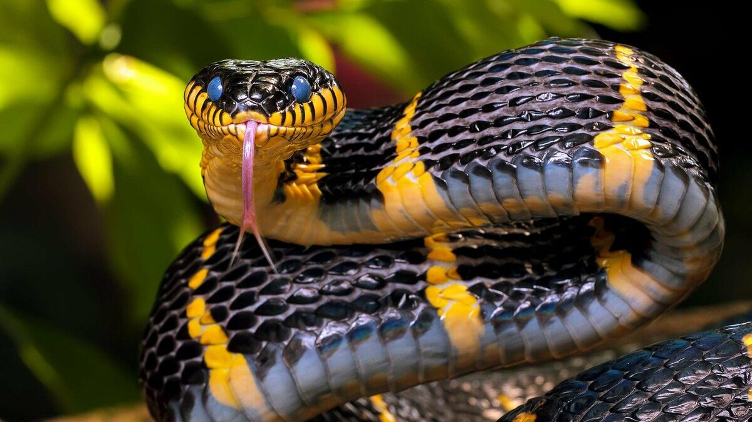
Основы языка программирования Python
ММКЦТ "АКАДЕМИЯ ТОП" Специальность 09.02.07

